Slide 1


تصميم وإنتاج البرمجيات التعليمية
الفصـل الرابـع
إعداد
محمود مصطفي الشحات

Slide 2

تصميم التعلم النقال

Slide 3
الأجندة
تعريف التعلم النقال
1
تطوير وصول عبر الأجهزة المحمولة
2
استخدام الأجهزة المحمولة في الفصول الدراسية
3
أفضل الممارسات المقترحة
4

Slide 4
الأجندة
أنواع وتنسيقات محتويات الأجهزة المحمولة
5
تصميم أنشطة الأجهزة المحمولة للتعلم المدمج
6
سياسة إحضار أجهزة المحمول الشخصية
7
معايير إنتاج واستخدام الوسائط التعليمية
8

Slide 5
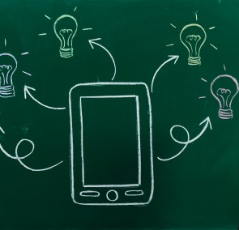
تعريف التعلم النقال:-
هو العمليات الشخصية والعامة لمحاولة المعرفة من خلال الاستكشاف والمحادثة عبر سياقات متعددة بين الأفراد والتقنيات التفاعلية

Slide 6
تطوير الوصول عبر الأجهزة المحمولة :
تصميم متجاوب :-
هو امتداد لسياسة BYOD إذا اعتمدت مؤسسة تعليمية BYOD، فهذا يعني أن المتعلمين سيستخدمون الأجهزة المحمولة مثل الهواتف الذكيه للوصول إلي محتوي التعلم والتقييم
تصميم التطبيق :-
البديل للتصميم المتجاوب هو تصميم التطبيقات الخاصة بالأنظمة الأساسية للأجهزة.. وأبرزها الكمبيوتر اللوحي والهواتف المحمولة

Slide 7
تطبيق Blackboard:-
هذا التطبيق يُمكّن المتعلمين من الاستجابة لاحتياجتهم العاجلة ويساعدهم علي التخطيط ويوفر للمتعلمين طريقة بديهية لمشاهدة الدورات والتفاعل معها..
lms BB Open:
يسمح للمؤسسات بالوصول إلي منصتها من الأجهزة المحمولة وإكمال المهام
يركز أسلوب التصميم التقليدي اولا علي إنشاء مقرر دراسي تم تصميمه لشاشة جهاز كمبيوتر أو الكمبيوتر المحمول

Slide 8
استخدام الأجهزة المحمولة في الفصول الدراسية عبر الإنترنت
يركز أسلوب التصميم التقليدي أولا على إنشاء مقرر دراسي تم تصميمه لشاشة جهاز كمبيوتر سطح المكتب أو الكمبيوتر المحمول، على أمل أن يعمل على الأجهزة الأخرى أيضا وإذا لم يعمل، يتم تنفيذ الاستراتيجيات لتعديل المحتوى ليناسب الأجهزة الأخرى. وفي المقابل، يعتبر التصميم الذي يلبي الاحتياجات هو التوجه الذي يلبي احتياجات "الجهاز المحمول أولا"

Slide 9
أفضل الممارسات المقترحة
مشغل الفيديو
التخطيط
البنية
مستجيب

Slide 10
أفضل الممارسات المقترحة
المحمول أولا
HTML5

Slide 11
أنواع التنسيقات ومحتويات الأجهزة:-
قوائم عناوين
المستندات النصية والعروض التقديمية

Slide 12
أنواع التنسيقات ومحتويات الأجهزة:-
الاختبارات
الوسائط

Slide 13
تصميم نشاط الأجهزة المحمولة للتعلم المدمج:-
استخدام الأجهزة المحمولة في التعلم المدمج يُنظر إليه من قِبل هيئة التدريس في التعليم الرقمي بطريقتين متعارضتين..
الجانب الإيجابي: انه يمكن أن تكون الأجهزة المحمولة خارج الفصول الدراسية دعمًا هائلا لنهج التعلم المدمج
والجانب السلبي: انه يمكن أن تعمل الأجهزة المحمولة كعنصر إلهاء داخل الفصول الدراسية..

Slide 14
تصميم النشاط الإبداعي:-
تستخدم الأجهزة المحمولة بطرق إبداعية. وتعد الاستفادة من الأجهزة المحمولة في إجراء استطلاعات الراي واحدة من أنجح الاستخدامات الابداعيه للتعلم بالأجهزة المحمولة.. حيث يلعب استطلاع الرأي دور وسيلة التقييم والحصول علي الملاحظات من المتعلمين في بيئة التعلم المباشر باستخدام الوسائل التعليمية..

Slide 15
تشمل بعض الفوائد الملموسة لاتباع هذه الأساليب ما يلي:
توضيح التعلم
1
تشجيع المشاركة النشطة
2
3
إبداء الملاحظات
4
الأغلبية الصامتة
الخيارات في الفصول الدراسة
5
التقدير
6

Slide 16
سياسة إحضار أجهزة المحمول الشخصية:-
حيث تتيح هذه السياسة للمتعلم إمكانية التمتع بحرية الاختيار فيما يتعلق بالجهاز الذي يريد استخدامه لتمكين التفاعل مع المحتوي..
يستفيد المتعلمون من ميزات اخري مثل:-
التعلم الذاتي
انخفاض تكاليف التدريب:
الوصول في أي وقت ومن أي مكان
التعلم باستخدام الأجهزة المحمولة

Slide 17
التحديات التي يواجهها أسلوب BYOD أو الأجهزة المحمولة الشخصية:-
اتساق التجارب التعليمية
الدعم الفني
الأمن
تكافؤ فرص الوصول

Slide 18
معايير انتاج وإستخدام الوسائط التعليمية في بيئة التعلم النقال:-
حيث تعتمد علي مجموعة من المعايير وهي:
النصوص
1
الصور الثابتة
2
لقطات الفيديو
3
الملفات الصوتية
4

Slide 19
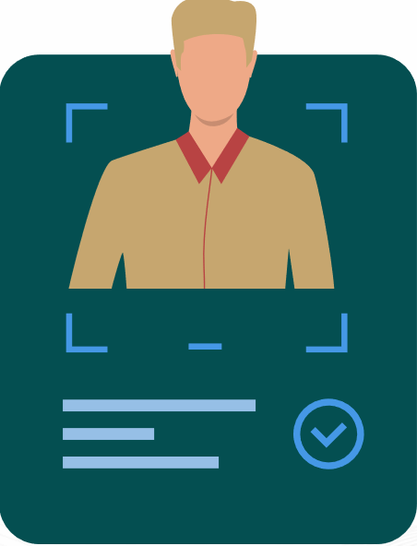
الخلاصة

